Slide 1

Justice第三阶段汇报

Slide 2

Justice第三阶段汇报
APP简要介绍
开发流程与结果
团队介绍

Slide 3
APP简要介绍
产品名称：Justice
产品功能：
  发布，回复，收藏帖子
  基本APP的登陆系统
  匿名身份
产品定位：小众校园沟通交流论坛

Slide 4
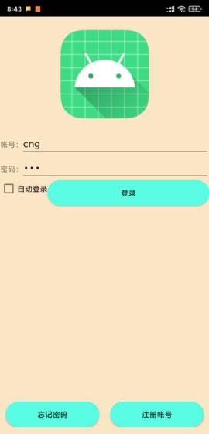
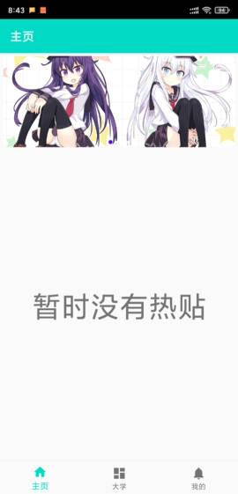
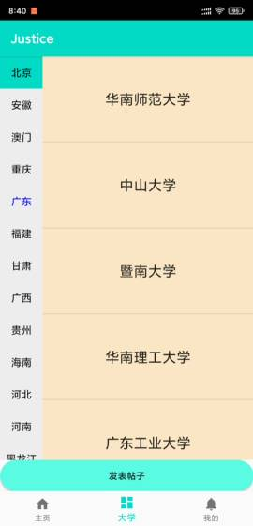
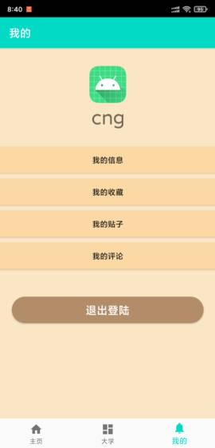
APP界面介绍

Slide 5
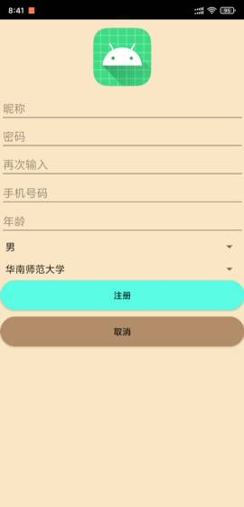
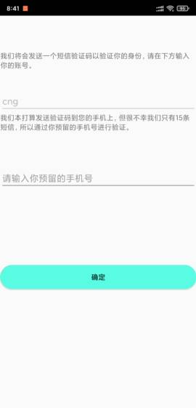
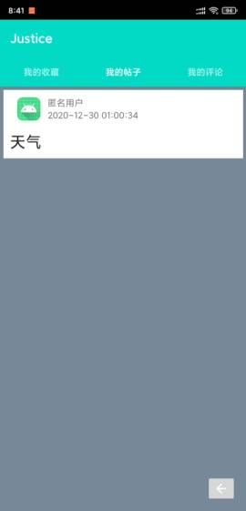
APP界面介绍
注册界面
修改密码验证界面
我的帖子界面

Slide 6
治校论坛第三阶段汇报
开发流程
开发环境的介绍
  开发语言：kotlin、Java
  最低适配版本：Android 5
  平台：安卓手机
开发模型：MVVM
测试过程
用户体验

Slide 7
开发流程
设计UI
开发数据库
  查看BOMB文档，使用相关API接口
进行UI和数据库的接口对接
  通过数据库接口获取数据
  编写功能上的逻辑代码

Slide 8
开发流程
技术难点
  Bomb提供的数据库接口不好用
  前期需要使用多线程,但还没学
  由于项目资金不足,发短信验证码功能无法使用
  图片的云端存储(至今仍旧无法实现)

Slide 9
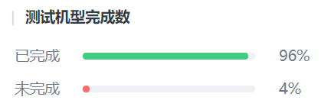
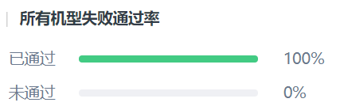
测试过程
由于经费原因，我们只在云测进行了标准化测试

Slide 10
用户体验
由于开发者本身对APP的使用体验十分糟糕，我们决定只进行内部测试
未知原因，会频繁的有please add activity in manifest的提示
大学处点击广东页面有时会出现白屏
预计的功能没有全部实现，UI设计平平无奇……

Slide 11
团队介绍
分工说明
关天驰：项目的分工，项目整体架构的搭建，数据库的构建，代码的优化
梁峰胤：大学界面，我的信息界面的UI设计和功能开发，软件需求分析，CSS样式设计
邱嘉乐：登陆界面的UI设计，忘记密码的UI设计和功能实现，选择本地图片的功能(没有落实)
合作效果：虽然开发者本身对APP的使用体验十分糟糕，但是还是学收获了不少Android开发的技术和经验，令我们获益匪浅，感触良多
Notes:
分工说明
关天驰：项目的分工，项目整体架构的搭建，数据库的构建，代码的优化
梁峰胤：大学界面，我的信息界面的UI设计和功能开发，软件需求分析，CSS样式设计
邱嘉乐：登陆界面的UI设计，忘记密码的UI设计和功能实现，选择本地图片的功能(没有落实)
合作效果：虽然开发者本身对APP的使用体验十分糟糕，但是还是学收获了不少Android开发的技术和经验，令我们获益匪浅，感触良多

Slide 12

THANK YOU

